Slide 1
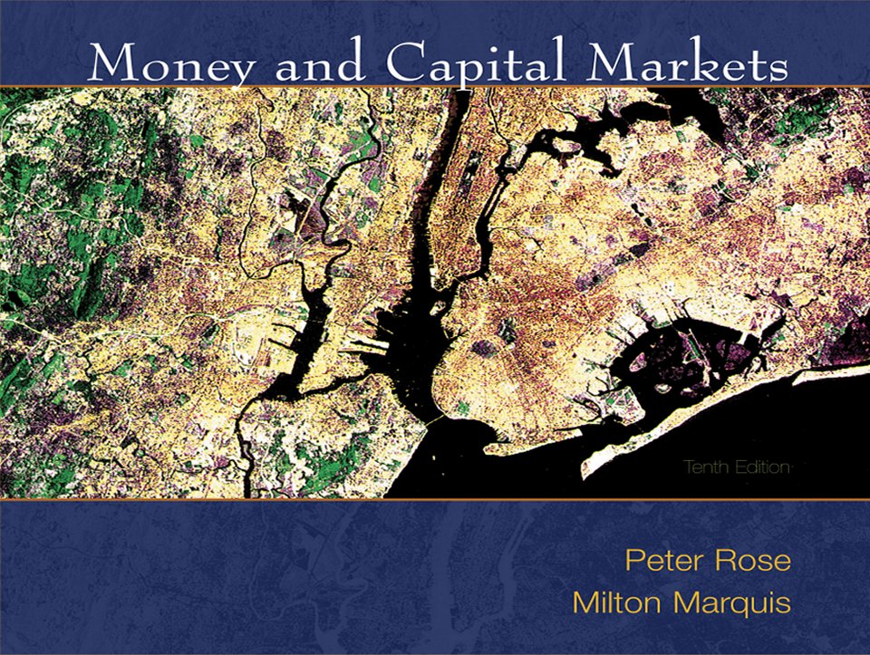

Slide 2
第7章
通货膨胀、收益率曲线和久期:
对利率和资产价格的影响

Slide 3
 学习目标
认识什么是通货膨胀，以及通货膨胀如何影响利率和金融资产价格。
关于费雪效应。
了解通胀、经济变化对利率的影响。
认识通货膨胀与股票价格的关系。
了解TIPS和其他通胀指数化工具。
了解收益率曲线是如何形成的，理解收益率曲线的决定因素及有关理论。
关于收益率曲线的应用。
理解久期、价格弹性、凸性和组合避险策略。
7-

Slide 4
导言
国库券、中长期国债、市政债券、公司债券、股票、银行贷款等的不同利率（收益率）即有趋势性的共同变化，也有之间的差额变化，这是如何决定的？
了解造成这些利率差异的因素，能够给投资者和储户在选择金融资产组合时提供非常重要的帮助。
7-

Slide 5
通货膨胀与利率
通货膨胀通常被定义为所有商品和服务平均价格水平的上涨。
根据历史经验，通货膨胀率与利率具有非常高的相关性。
7-

Slide 6
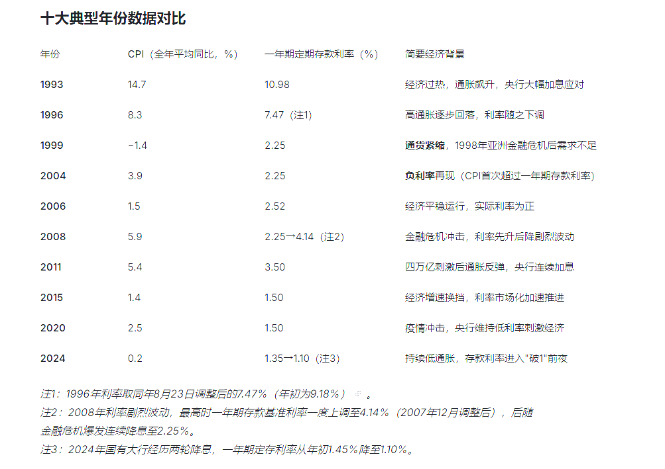
通货膨胀与利率
7-

Slide 7
通货膨胀与利率
名义利率与实际利率
  名义利率：证券或贷款的约定利率。
  实际利率：以实际购买力衡量的投资者或贷款人的收益率。
  在通货膨胀时期，实际利率将低于名义利率。
通货膨胀溢价
  衡量金融市场上，贷款人或投资者将预期通货膨胀率加到利率上的部分。
7-

Slide 8
通货膨胀与利率
费雪效应
  经济学家欧文•费雪在1896的经典文献中首次提出。
  名义利率与实际利率的关系：
  名义利率=预期实际利率+通货膨胀溢价
  +预期实际利率×通货膨胀率
  上述关系源于：
  （1+预期实际利率）×（1+通货膨胀率）＝1+名义利率
  费雪效应可简化为：
  名义利率=预期实际利率+通货膨胀溢价
7-

Slide 9
通货膨胀与利率
费雪效应
  费雪认为，预期实际利率由一些长期因素决定，因此通常相对稳定。
    资本生产率
    储蓄量
    人口结构等
  预期通货膨胀率的变化只影响名义利率，至少在短期如此。
  提供了判断未来利率变化的简单方法。
7-

Slide 10
通货膨胀与利率
通货膨胀的哈罗德-凯恩斯效应
  英国经济学家Sir Roy Harrod依据凯恩斯流动性偏好理论提出，通货膨胀将影响实际利率，但未必会影响名义利率。
  名义利率由货币供给与需求决定，除非通货膨胀改变货币供给与货币需求，否则不会影响名义利率。
  典型的资产是固定利率的债券。
  该观点支持了对通胀保值资产的需求，如房地产和股票资产。
7-

Slide 11
通货膨胀与利率
预期的VS不可预期的通货膨胀
  费雪效应基于通货膨胀可预期的假设。
  费雪效应没有区分预期的和不可预期的通胀。
  投资者或贷款者的决策通常建立在预期的通货膨胀基础上。
  未预期的通胀既影响未到期证券实际收益，也影响浮动利率证券和新发行证券的名义利率。
  如果通货膨胀可预期的假设不成立，均衡的名义利率就无法确定。
7-

Slide 12
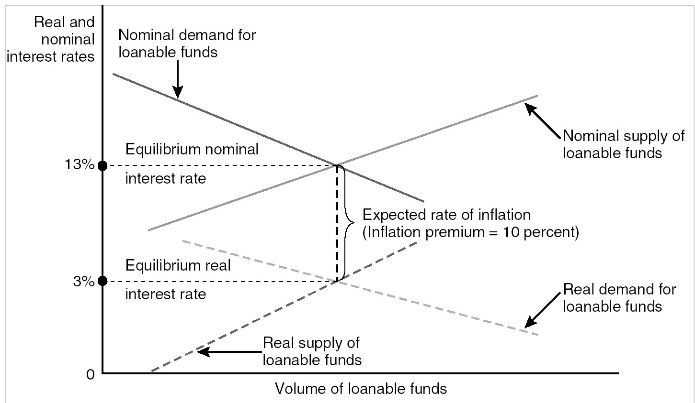
费雪效应与完全预期的通货膨胀
The Impact of Fully Anticipated Inflation on Interest Rates
7-

Slide 13
通货膨胀与利率
通货膨胀风险溢价
  近期的研究认为，费雪效应忽略了一个利率决定的关键变量：通货膨胀风险溢价
  它是向投资者或贷款人提供的对未预期通货膨胀风险的补偿
  因此，通货膨胀与利率的关系更可能是：
  名义利率=预期实际利率+预期通胀率+通胀风险溢价
  通货膨胀风险溢价会随着金融工具到期日的增加而增加。
7-

Slide 14
通货膨胀与利率
通货膨胀与财富效应
  通货膨胀的财富效应降低了预期通胀变化与名义利率之间的联系。
  当预期通胀率上升时，受财富效应影响，公众会增加储蓄、降低均衡的实际利率，名义 利率的上升低于预期通胀的上涨速度。
  当预期通胀率下降时，会增加人们所持财富价值，从而会减少当前储蓄、使实际利率上升。名义利率的下降低于预期通胀的下降速度。

Slide 15
通货膨胀与利率
通货膨胀与收入效应
  通货膨胀如何通过收入效应影响利率，既取决于通胀是否可预期，也取决于预期通胀能否在收入中反映出来。
  如果存在未预期通胀，企业或个人会有收入增长错觉，使储蓄目标更易达到，激励企业和个人减少储蓄、增加消费，导致实际利率上升。
  存在预期通胀时，如果收入能够反映预期通胀，不会影响实际利率；如果收入不能反映通胀预期，会导致储蓄增加，降低均衡实际利率，从而抑制名义利率上涨。

Slide 16
通货膨胀与利率
通货膨胀引发的税收效应
  贷款和投资决策通常建立在预期税后实际收益基础上。
  在通货膨胀条件下，投资者的实际收益率要通过下列公式调整：
  预期税后实际利率
  ＝名义利率－(名义利率×税率)－预期通胀率
  因此，所得税（收入税）效应扩大了预期通胀率变化对名义利率的影响。
7-

Slide 17
通货膨胀与利率
通货膨胀引发的税收效应
  例如，某投资者适用所得税税率为20%，预期通胀率为2%，如投资项目的名义收益率为10%，其税后实际收益率：
  =10%－（10%×20%）－2%=6%
  如果通货膨胀率上升到3%，为使税后实际收益率不受影响，项目的名义收益率必须上升到11.25%。即税后实际收益率：
  =11.25%－（11.25%×20%）－3%=6%
7-

Slide 18
有关通货膨胀与利率之间关系的其他研究
平均而言, 名义利率的变动幅度小于预期通货膨胀 率的变化（税收效应例外）。
名义利率可能还受财富效应和收入效应影响。
名义利率的变化似乎同时受实际利率和通胀预期变化的影响。
实际利率并非固定不变。有研究认为实际利率是随机变化的，显然，费雪效应即使存在也是不稳定的。
实际利率对预期通胀的反映比名义利率更显著。
利率对通胀的反映还受公众预期影响，但公众预期是难以衡量的。
7-

Slide 19

通货膨胀与股票价格
传统上，普通股股票被视为防范通货膨胀的保值工具。
但是，一些相反的现象挑战了这一观点。
  例如，80年代末、90年代初股价与通胀出现相反变化。
为了理解这一现象需要从股票的决定因素入手。
  因此，股价的变化取决于通货膨胀对预期股息和折现率的共同影响。

Slide 20
通货膨胀与股票价格
关于通货膨胀与股票价格的关系存在多种观点。
通货膨胀是否被完全预期
  完全预期的通货膨胀，只影响名义收益，不影响实际收益。
  通货膨胀只被部分预期，股东获得未预期收益，固定索偿权人承担未预期成本。
名义合同的观点
  取决于实际通胀和公司名义合同条款：工资合同、销售合同、折旧政策等。
  公司之间、行业之间存在差别

Slide 21
通货膨胀与股票价格
代理效应观点
  即通货膨胀与股票价格之间存在代理变量。
  认为通货膨胀对股价的影响是负面的，但这种关系是假象。真正的影响因素是经济中预期产出的变化。
通货膨胀对股票价格的影响受多种观点和证据的困扰。
7-

Slide 22

通货膨胀调整型证券
为免受通货膨胀影响，许多国家向投资者发行具有通货膨胀保护功能的证券，如TIPS和“I 债券”。
TIPS根据债券到期内实际通胀率调整对投资者的支付。
调整TIPS投资者收益依据的是CPI度量的通胀水平。
当通货膨胀率上升时，通货膨胀调整型证券的名义 价值和利息支付也会上升。
7-

Slide 23
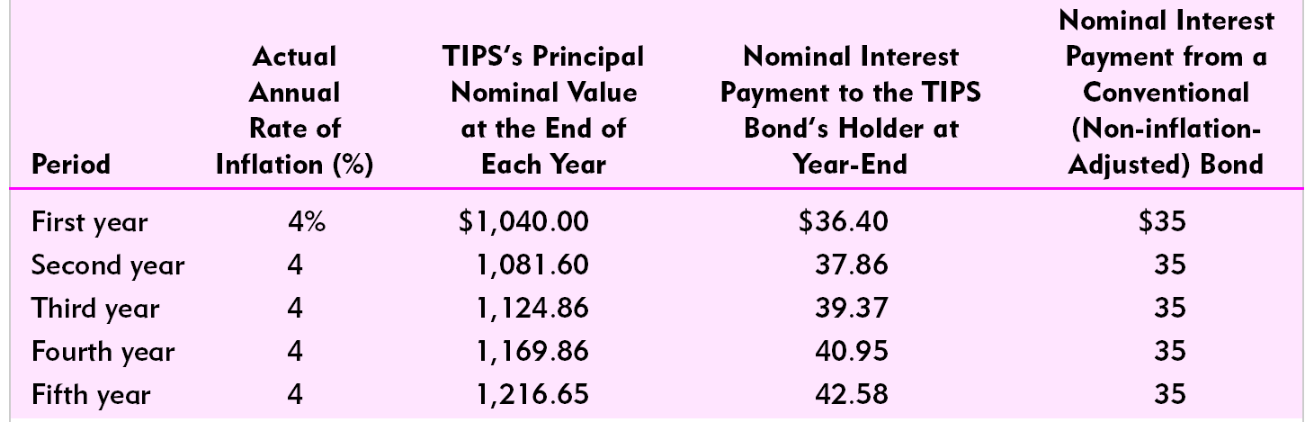
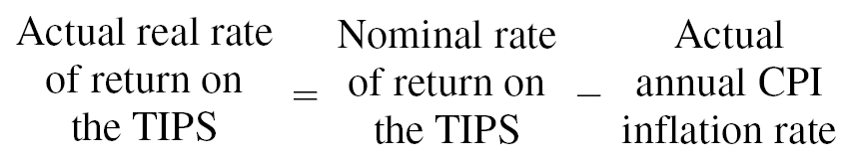
通货膨胀调整型证券（*P126）
7-

Slide 24
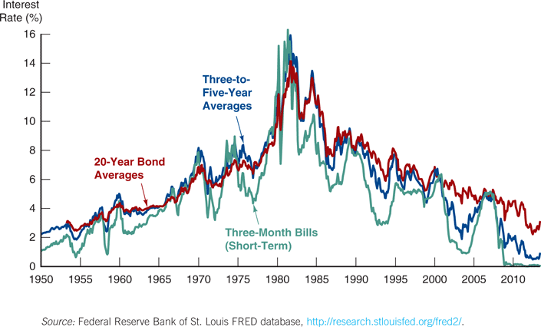
贷款期限

Slide 25
贷款期限
利率期限结构与收益率曲线
  期限是影响利率差异的一个重要因素。金融市场上，贷款或证券的期限短至隔夜或1天，长至30年或以上。
  某种金融工具的收益率与其期限之间的关系称为利率的期限结构。
  具有相同信用级别的所有证券的利率期限结构可由收益率曲线表示。
  收益率曲线只反映贷款或证券期限与其收益率之间在某时点上的关系（其他因素不变）。

Slide 26
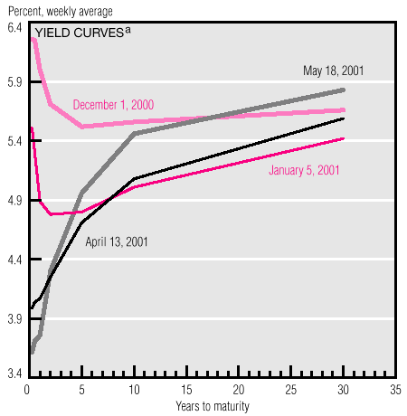
贷款期限
收益率曲线形状
  向上倾斜
  向下倾斜
  水平
收益率曲线的形状对借款人、投资者和金融机构均有重要意义。
Source: Economic Trends, Federal Reserve Bank of Cleveland, June 2001
7-

Slide 27
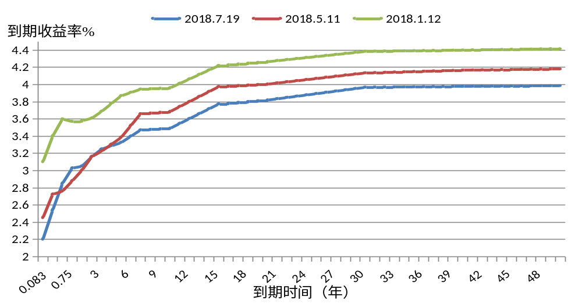
中国财政部国债收益率曲线
数据来源：中国货币网

Slide 28
收益率曲线的形状和斜率
无偏预期假说
  投资者对短期利率未来变化的预期决定了收益率曲线的形状。
  比如市场预期未来短期利率将上升，收益率曲线会向上倾斜。
  如果该假说成立，公众预期就成为预测收益率曲线变化的重要工具。
7-

Slide 29
收益率曲线的形状和斜率
无偏预期假说的主要假设
  投资者追求利润最大化、没有期限偏好。
  同等级风险资产互为替代品；投资者风险中性。
  投资者追求利润最大化的结果是所有证券经风险调整的收益率趋于一致。
  在无交易成本和市场均衡条件下，长期投资和一系列短期投资具有相同收益。
  当市场均衡打破时，投机和套利活动会使市场恢复均衡。
  预期是一种潜在力量，投资者根据预期行动。

Slide 30
收益率曲线的形状和斜率
无偏预期假说
  有助于解释一种利率现象：长期利率趋于缓慢变化，而短期利率高度易变且波动较大。
  根据这一假说，期限为1的资产的即期收益率r₁与期限为n的资产的收益率R₁的关系为：
  因此，长期利率是一系列当前和预期短期利率的几何平均值。
7-

Slide 31
收益率曲线的形状和斜率
无偏预期假说
  具有重要的公共政策含义：
  长期利率和短期利率的相对变化不会影响收益率曲线的形状，除非投资者预期也发生变化。
  政府现行影响利率期限结构的政策可能是无效的。
  例如：政府发行1000亿长期债券为其1000亿到期的短期债券再融资；央行的公开市场操作等。

Slide 32
收益率曲线的形状和斜率
流动性溢价观点
  基于流动性偏好利率理论，利率是流动性风险溢价。
  长期证券比短期证券的价格波动更大、流动性更差，需向投资者支付更高的流动性风险溢价。
  因此，收益率曲线通常向上倾斜、有正的斜率。
  向下倾斜或水平的收益率曲线是因短期流动性供给或预期未来短期利率下降超过流动性溢价效应。
7-

Slide 33
收益率曲线的形状和斜率
流动性溢价观点
  流动性溢价观点有助于解释收益率曲线为什么在长期变得平坦。
  例如：1年和2年期证券流动性差异比较明显，但11年和12年期证券的流动性几无差异。
  可以根据无偏预期假说，在式7-12中未来每期加上流动性风险溢价。
  可据此估计出投资者每期所要求的流动性溢价水平。

Slide 34
收益率曲线的形状和斜率
市场分割或套期保值压力理论
  该理论在上世纪50-60年代提出。
  主张金融资产是不能完全替代的，投资者存在不同期限偏好，除非有更高利率诱惑，否则会在所偏好的期限上进行选择。
  不同类型金融机构有不同的负债结构并需要控制资产负债表风险，确保资产和负债的期限匹配（即套期保值压力）是主要风险管理策略。
  结果金融市场被分割为不同期限的市场，各期限市场的利率由各自的供求决定，从而形成不同形状的收益率曲线。
7-

Slide 35
收益率曲线的形状和斜率
市场分割或套期保值压力理论
  期限偏好的现象说明金融市场不是一个完整的可贷资金池，而是相互分割的。
  市场分割理论不排斥预期的影响，但认为特定期限上的需求与供给也是重要的因素。
  市场分割理论对政府影响利率期限结构的政策有着重要意义。如：
    通过发行不同期限证券以调节不同市场资金的供求；
    或通过央行在不同期限市场进行公开市场操作。

Slide 36
收益率曲线的形状和斜率
优先偏好或合成理论
  20世纪60-70年代提出，试图将预期、流动性溢价、市场分割等理论融合在一起。
  认为投资者根据风险偏好、税赋压力、流动性要求、监管要求、计划投资期等形成优先偏好。
  如没有利率诱惑，投资者通常不会改变优先偏好。
  投资者的优先偏好导致市场分割，利率在分割市场上决定，进而形成不同形状的收益率曲线。
  由于优先偏好的形成受经验影响，因此，在长期利率会回归历史平均水平。
7-

Slide 37
收益率曲线的研究证据
关于收益率曲线是否支持无偏预期假说有不同的研究结果；
有研究发现金融资产不是完全替代的，也不是所有投资者都有期限偏好
现有研究支持流动性对收益率曲线形状的影响
近来的研究已深入到哪些事件会导致收益率曲线形状改变
  从统计上说，收益曲线可以沿着以下三个方向之一变化 :水平方向、斜率、曲率
  水平方向：宏观经济、技术
  斜率：货币政策 （长期利率-短期利率）/期限
  曲率：经济波动
7-

Slide 38
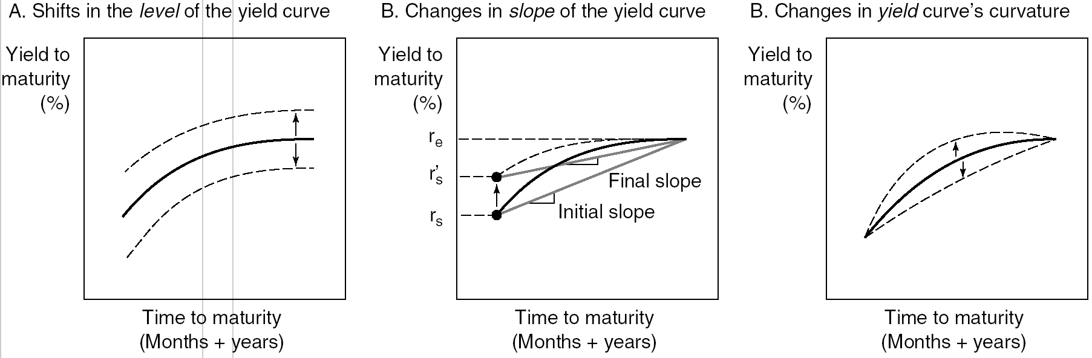
收益曲线的研究证据
The Level, Slope, and Curvature of Yield Curves
7-

Slide 39
收益率曲线的运用
收益率曲线对于金融机构和借贷各方均是一个有价值的工具
  预测利率：向下倾斜的收益率曲线意味着短期利率将趋于下降。
  决定组合管理策略：一个上升的收益率曲线支持短期借入和长期贷出的组合策略。
  发现定价过高或过低的金融资产。
  在实际到期期限与收益之间的权衡。
  “驾驭”收益曲线：激进的投资者可以利用曲线特征实施特定的交易策略获取利润。
7-

Slide 40
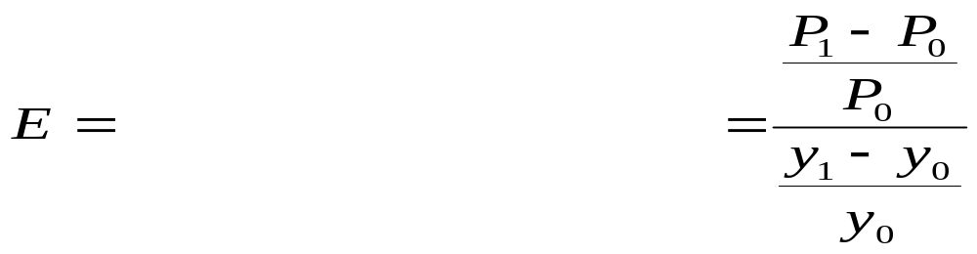
久期：衡量到期的另一种方法
价格弹性(E)
  通常指证券价格由于利率的单位变化所引起的变化。
  可以由以下公式计算出:
  较大的价格弹性意味着在给定市场利率变动下，该资产将经历更大的价格变化。
% Δ in a security’s price
over time
% Δ in a security’s yield
over time
7-

Slide 41
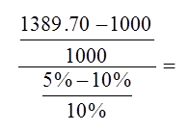
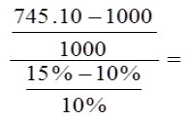
久期：衡量到期的另一种方法
价格弹性(E)
  例如：10年期债券，按面值1000元发行，票面利率10%。当市场利率降至5%时，债券价格上升到1389.70元；如果利率上升到15%时，债券价格跌到745.10元。则价格弹性：
  10%→5%： E= =－0.7794
  10%→15%：E= = －0.5098

Slide 42
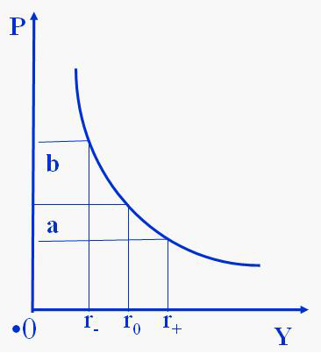
久期：衡量到期的另一种方法
价格弹性的特点
  证券的价格弹性为负。
  针对利率相同幅度的变化，利率下降引起的价格上升大于利率上升引起的价格下跌，即资本盈余大于资本损失。
  价格弹性越大，证券的价格风险越大。

Slide 43
久期：衡量到期的另一种方法
影响证券价格弹性的因素
  到期日：一般来说，长期证券比短期证券有更大的价格弹性和价格风险。
  票面利率：通常低息票率的证券对利率变化更敏感，投资者面临更大的价格风险（息票效应）。
  上述现象说明：（1）到期日与价格弹性不是线性关系；（2）现金流实现的早或晚直接影响了价格弹性的大小。
7-

Slide 44

久期：衡量到期的另一种方法
久期的定义
  为了在证券的到期日和价格弹性之间建立线性关系，从而更直接地度量价格弹性，人们发明了久期的概念(Duration)。
  久期本质上是用现金流的现值加权的一个新到期日。是债务期限的另一种表达方式，可以直接反映价格弹性与价格风险。
7-

Slide 45
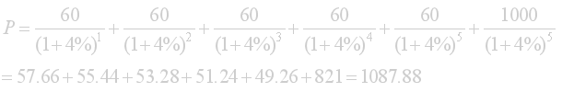

久期：衡量到期的另一种方法
久期的定义
  例如，未来5年到期的国债，面值为1000元，票面利率为6%，每年付息一次，当前市场利率为4%，该国债当前市场价格为1087.88元。显然：
  那么，久期可计算为：

Slide 46
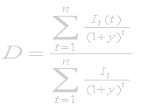
久期：衡量到期的另一种方法
久期的定义
  久期是以时间表示的加权平均数，是投资者获得承诺的资金支付的平均日期
  权数是这些支付的现值
  近似地等于相关证券的价格弹性
  久期的一般表达式：
7-

Slide 47
久期：衡量到期的另一种方法
久期的计算举例
  假设某固定收益证券（政府债券或公司债券），面值为1000元，票面利率为10%，期限为10年，每年支付一次利息。当前市场利率（到期收益率）为12%。
  则久期的计算过程如下：

Slide 48
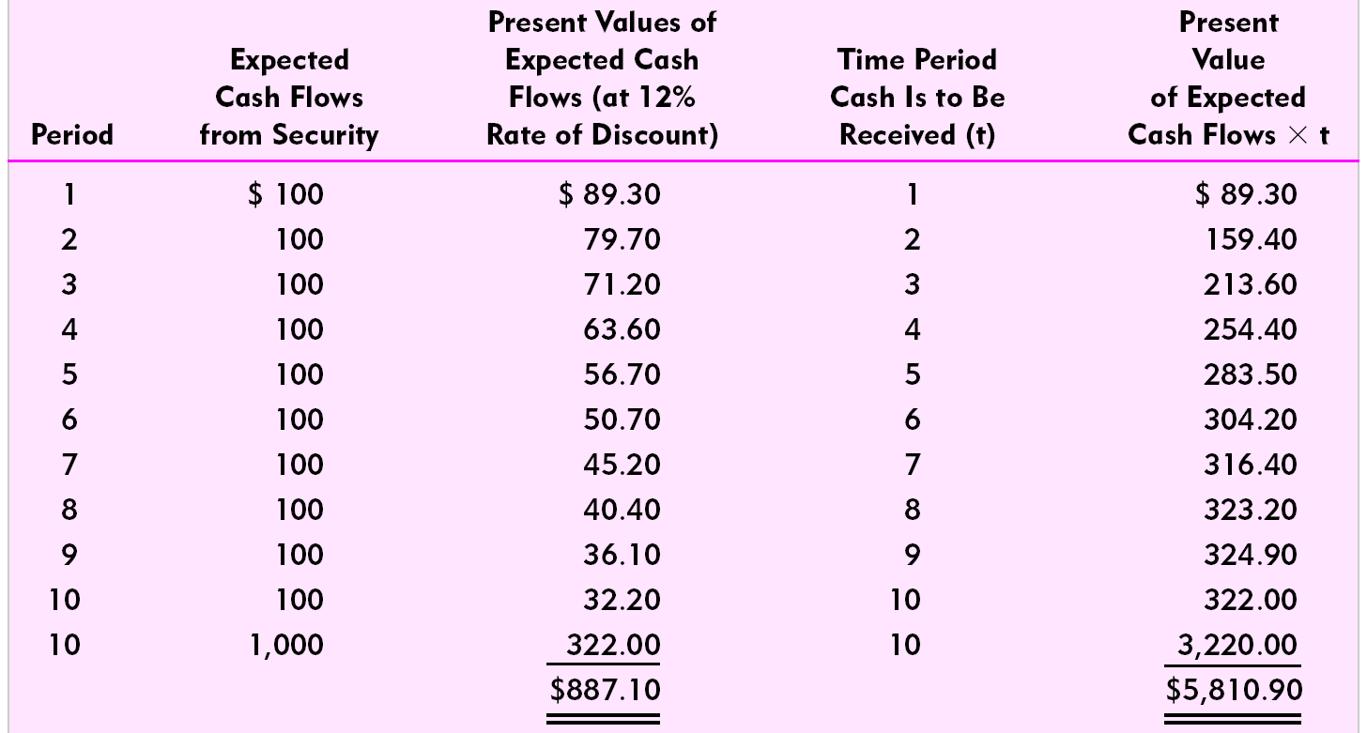
久期：衡量到期的另一种方法
7-

Slide 49
久期：衡量到期的另一种方法
久期的特征
  久期通常小于证券到期日，但本息一次归还的证券，二者相等。
  证券的到期日越长，久期越长；但久期以一个减慢的速度随到期日的增加而增加。
  票面利率越低的证券，因现金回流更慢，所以久期更长，价格风险越大。
  到期收益率越高，久期越短。
  久期反映了投资者以未来现金流收回投资的平均期限。
7-

Slide 50

久期：衡量到期的另一种方法
久期的应用
  久期被用来直接衡量证券价格相对利率变化的弹性。当给定利率的变化Δr时，价格的变化可以近似地表示为：
  久期可以用来指导投资者的债务证券选择。通常当预期利率上升，投资者应持有久期较短的证券；而当预期利率下降时，投资者宜持有久期较长的证券。

Slide 51
久期：衡量到期的另一种方法
久期的应用
  久期最重要的应用是帮助机构投资者进行证券投资组合管理以应对利率变化的风险。
  理论上说，如果令组合资产或证券的平均久期等于计划投资期，可基本保证投资组合的总收益或组合价格保持稳定，而不论利率上升或下降。
  如果不考虑证券偿付风险，投资者的实际收益将不低于债务人承诺收益。只要未来利率具有不确定性，此种管理策略至少是一个次优决策。

Slide 52
久期：衡量到期的另一种方法
久期与凸性
  久期被用来度量资产的弹性，但一种资产的弹性在整个利率波动范围内可能不是固定不变的。
  通常，价格弹性是利率水平的函数，二者的关系被称为凸性。
  凸性反映了资产市场价格变动与其到期收益率变动之间的关系。
  研究表明，凸性随着资产久期的增加而增加；
  并且在市场利率较低时，资产的价格弹性可能越大。
7-

Slide 53
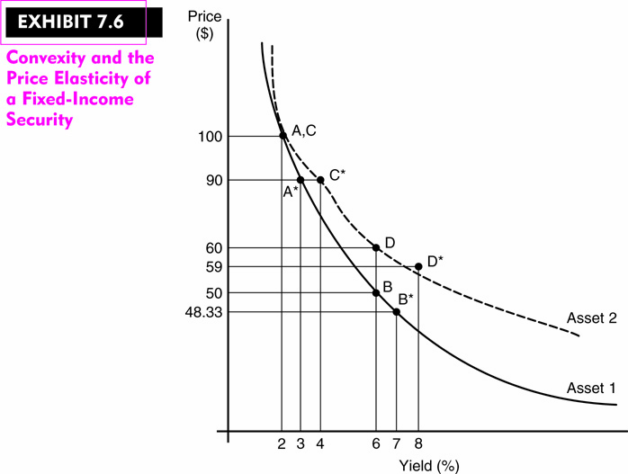
两种不同固定收益资产的凸性与价格弹性
7-

Slide 54
久期：衡量到期的另一种方法
久期的局限性
  虽然令组合资产的平均久期等于投资者的计划投资期看起来是一种简单策略，但实际操作过程并非如此简单。
  问题之一：找到某一证券组合，使其平均久期正好等于投资者计划投资期并不容易。
  问题之二：随着时间推移，投资者计划投资期与组合资产的平均久期并非以相同速度递减。这就面临频繁调整的问题。
  问题之三：在投资者计划投资期间，收益率曲线的形状如果发生变化，久期策略面临失败的风险。
7-

Slide 55
久期：衡量到期的另一种方法
久期的局限性
  问题之四：久期是对证券价格弹性的近似衡量，当利率变化幅度较大时，久期对证券价格风险的衡量并不精确。
  问题之五：由于相同幅度的利率下降和上升，引起的证券价格上涨大于证券价格下跌，所以，久期可能低估了证券价格的上涨，但高估了证券价格的下跌。
7-

Slide 56
本章回顾
导言
通货膨胀与利率
  通货膨胀与利率的相关性
  名义利率与实际利率
  费雪效应
  通货膨胀的哈罗德—凯恩斯效应
  可预期vs不可预期的通货膨胀
  通货膨胀风险溢价
  通货膨胀税收效应
7-

Slide 57
本章回顾
通货膨胀与股票价格
通货膨胀调整型证券
贷款的到期
  收益率曲线与利率期限结构
  收益率曲线的类型
  无偏预期假说
  收益率曲线的流动性溢价观点
7-

Slide 58
本章回顾
市场分割和优先偏好观点
  市场分割理论的政策涵义
  收益率曲线的优先偏好或合成理论
  收益率曲线的研究证据
收益率曲线的运用
7-

Slide 59
本章回顾
久期: 衡量到期的另一种方法
  债券或其他债务证券的价格弹性
  不同息票率的影响
  金融资产的另一到期指标:久期
  凸性
  久期的运用
  久期的局限性
7-

